Slide 1
Умная мультимедийная закладка
код команды: 02

Slide 2
Проектное задание
Система «Умная книжная закладка», «Умная видео- и аудиотечная закладка»
Разработайте «информационную закладку», которая позволяет упростить процесс чтения книг (несколько книг в параллель, просмотр видеофильмов, прослушивание аудио произведений и т.д.). Система может иметь основной модуль в форме аппаратного решения и несколько дополнительных. В решении должны использоваться современные беспроводные технологии и технологии визуализации контента (мультимедиа-технологии).
Для системы должна быть предусмотрена возможность адаптации для людей различных возрастных категорий.

Slide 3
Проблематика проекта и ее цель
Цель: упростить процесс потребления мультимедийного контента
Проблема: Трудности с оперированием большим количеством мультимедийной информации.
Аудитория: люди в возрасте от 8 до 60 лет, ведущие работу с большим объемом информации или испытывающие проблемы с потреблением мультимедийного контента на разных площадках

Slide 4
Задачи
Разработать легкий в использовании интерфейс
Обеспечение удобства пользования для всех возрастов
Объединить и дополнить потребление различных мультимедиа
Защита от нежелательного контента, исходя из настроек пользователя
Обеспечение сохранности конфиденциальных данных
Предотвращение попадания вредоносных программ на устройство
Блокировка угроз с “Переносной закладки”

Slide 5
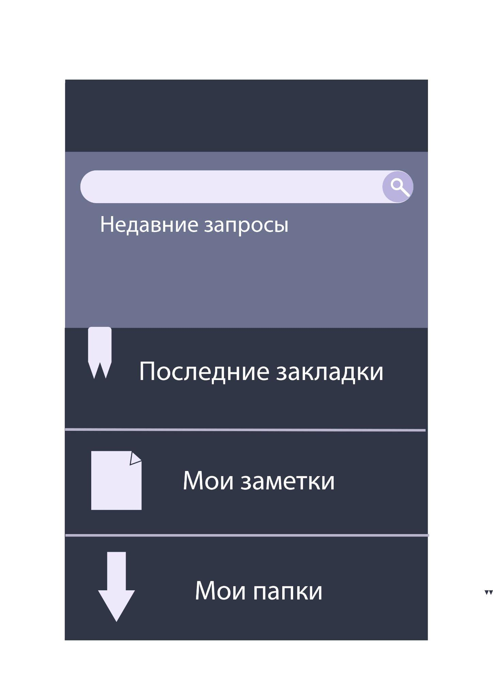
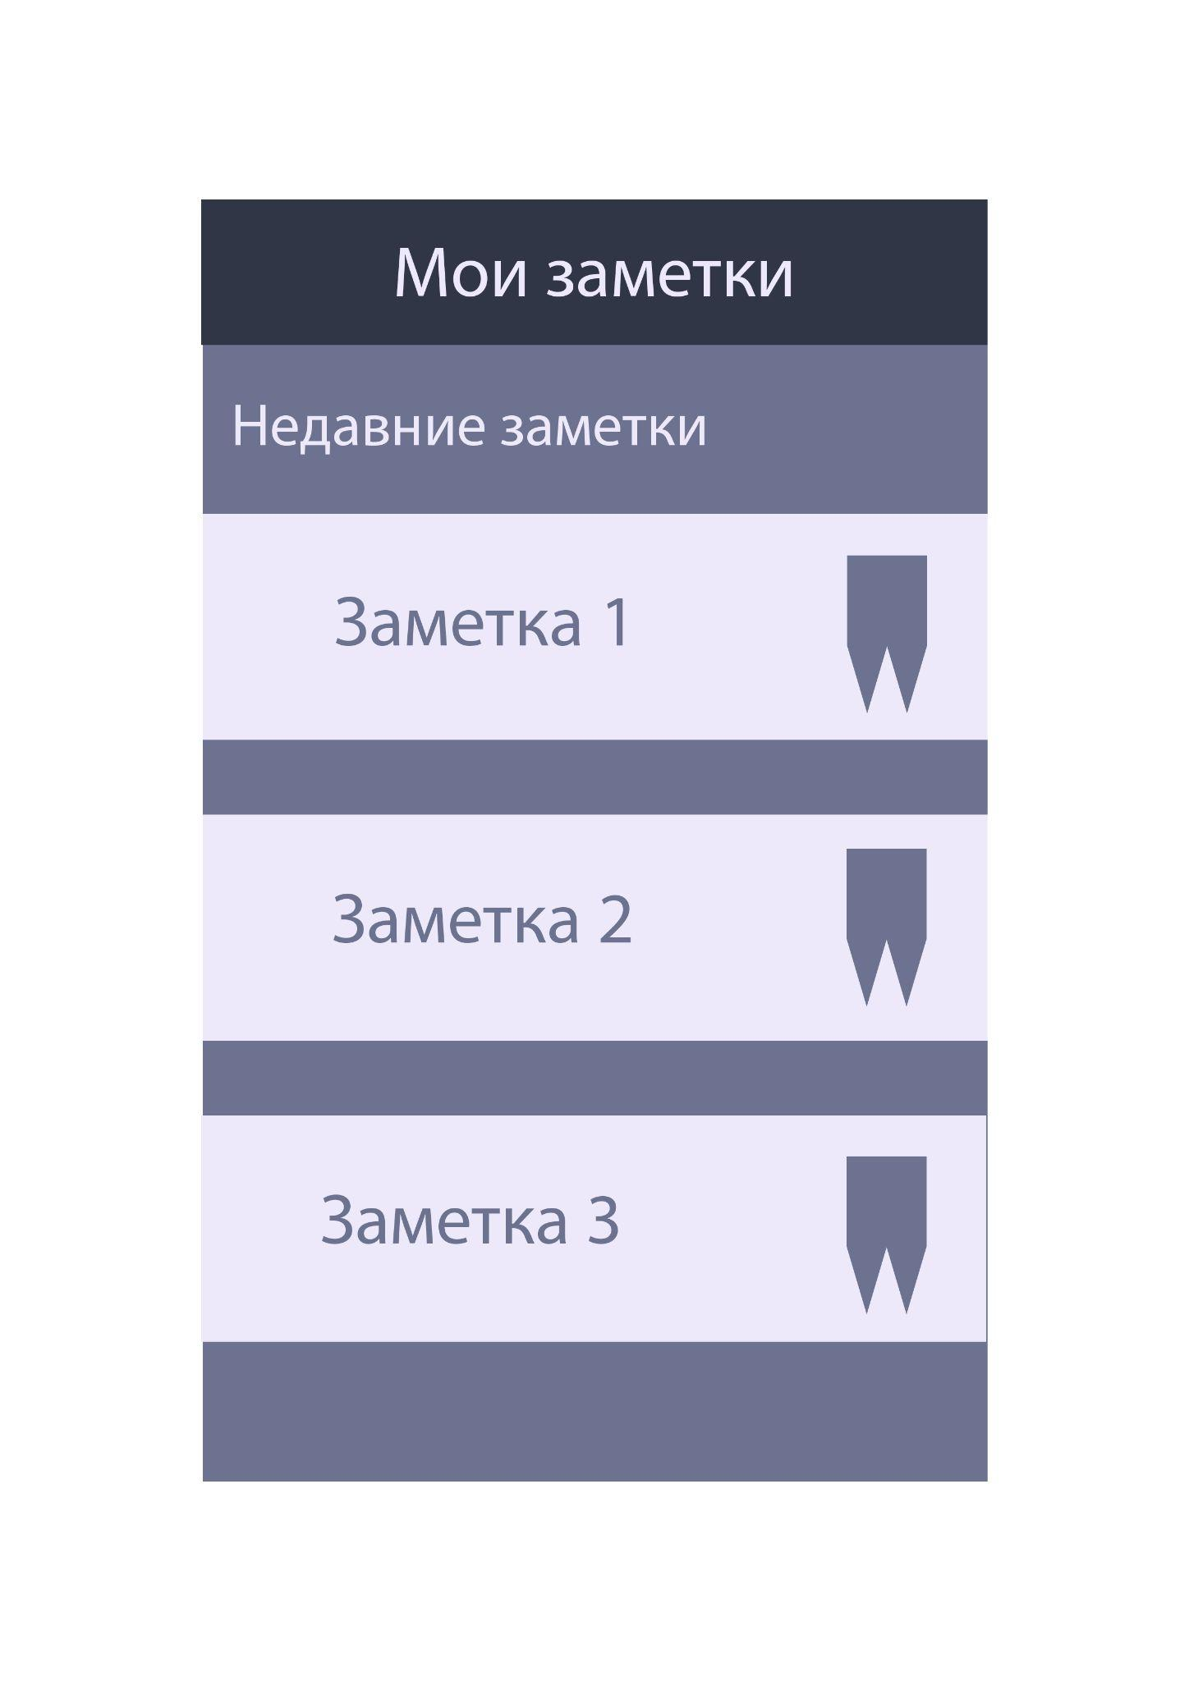
Легкий в использовании интерфейс

Slide 6
Потребление различных мультимедиа
а) Поддерживать наиболее популярные текстовые(TXT, RTF, DOC, DOCX, HTML, PDF, ODT) , аудио(WAV, FLAC, APE, AAC, AIFF) и видео форматы(MP4, MOV, WMV, AVI, MKV).
б) Иметь возможность редактирования текстовых файлов(изменения шрифта, фрагментов текста, отступов), аудио файлов(удаление отдельных фрагментов, создание повторов), видео файлов(удаление отдельных фрагментов, установка различных фильтров)
в) Запоминать на каких ресурсах пользователь смотрел/слушал/читал контент и на каком месте остановился. Приложение должно вносить эту информацию в отдельный раздел, где пользователь может посмотреть свои действия и при желании продолжить использование контента на ресурсах вне нашего приложения.
г) Иметь дополнительные функции в виде заметок, текстовых аудио и видео закладок, статистики, системы достижений, плейлистов, системы сортировки файлов, детского режима, переводчика.

Slide 7
Обеспечение сохранности конфиденциальных данных
а) Программа считывает лишь необходимые форматы файлов и никак не редактирует их без ведома пользователя.
б) Программа имеет гибкие настройки безопасности: проверка пароля/отпечатка пальца/Face ID при входе в приложение, встроенная система проверки файлов на вредоносность, возможность выбора в каких папках и какие типы файлов приложение имеет право сканировать, разрешение или запрет на использование данных браузера, выбор типа информации, которую приложение не может отправлять на сервер разработчиков
в) Приложение не хранит информацию, о лишних данных устройства пользователя

Slide 8
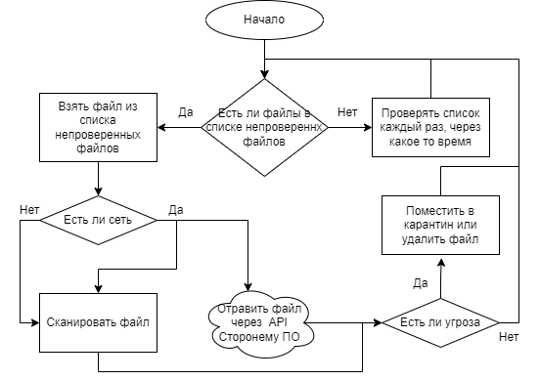
Предотвращение попадания вредоносных программ
В нашей программе можно использовать два подхода проверки файлов. Первый это Проверка с помощью собственных средств, а второй это использовать дополнительное ПО. Со сторонним ПО можно взаимодействовать с помощью API используя из языков программирования Java или Python. Тогда полный цикл будет выглядеть так.

Slide 9
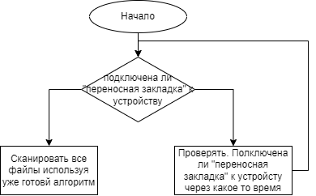
Блокировка угроз с “Переносной закладки”
На переносную закладку могут специально загрузить вирусы для кражи или нанесения ущерба человеку, который воспользуется ею. Для это, перед тем как начать работать с файлами, нужно проверить безопасность всех закладок на устройстве.

